Slide 1
Der Übergang in die weiterführende Schule
Eine Information der Regenbogenschule Gladbeck

Slide 2
Änderungen
Größere Schule
Schulwege
Mehr Unterricht / längere Schultage
Neue MitschülerInnen aus allen Stadtteilen
Viele ältere Kinder
Vom Größten zum Kleinsten
Neue Klassenzusammensetzung
Mehr Fachlehrinnen und -lehrer
Neue Unterrichtsfächer / neue Fremdsprache
Viele Raumwechsel im Schulalltag

Slide 3
Die Sekundarstufe I
bietet einerseits die Schulformen des gegliederten Schulwesens:
Hauptschule
Realschule
Gymnasium
Pädagogischer Ansatz:
Kinder kann man am besten fördern, wenn man sie je nach Leistungsfähigkeit und Leistungsbereitschaft in verschiedene Schulformen aufteilt.

Slide 4
Die Sekundarstufe I
bietet auch Schulen des längeren gemeinsamen Lernens:
Gesamtschulen,
Sekundarschulen,
Pädagogischer Ansatz:
Die Schulen des längeren gemeinsamen Lernens haben den Anspruch, jedes Kind, unabhängig von seinen individuellen Lernvoraussetzungen, bestmöglich fördern zu können.
Es gibt keine Erprobungsstufe und keine Klassenwiederholungen gegen den Willen der Eltern.

Slide 5
Die Grundschulempfehlung
Jedes Kind bekommt mit dem Halbjahreszeugnis in Klasse 4 eine Empfehlung sowohl für eine bestimmte Schulform des gegliederten Schulwesens als auch für die Schulen des längeren gemeinsamen Lernens.

Slide 6
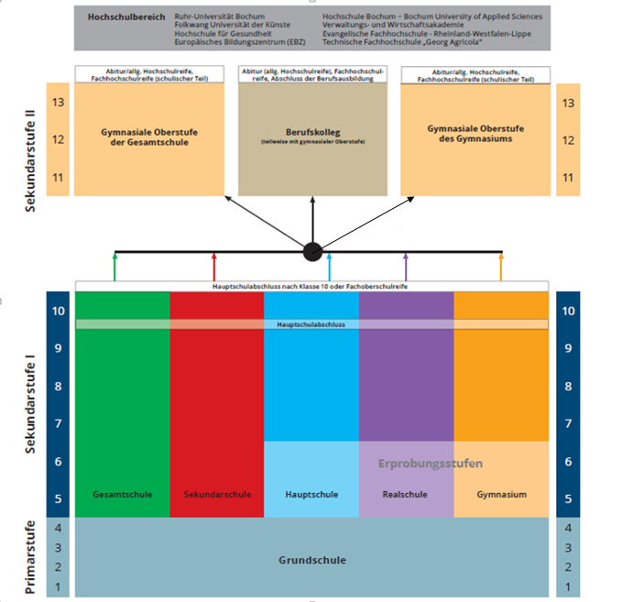
Das SCHULSYSTEM in NRW
Ab 01.08.2018:
Gesamtschule!

Slide 7
Die Erprobungsstufe
An allen Schulen des gegliederten Schulsystems
Dauer: 2 Jahre (Jahrgangsstufe 5 und 6)
Übergang in die Jahrgansstufe 6 ohne Versetzung
am Ende der 6. Klasse Entscheidung über den Verbleib in der Schulform oder Schulformwechsel

Slide 8
Die Abschlüsse der Sekundarstufe I
Hauptschulabschluss nach Kl. 9
Hauptschulabschluss nach Kl. 10
Mittlerer Schulabschluss
(Fachoberschulreife, ggf. mit Qualifikation zum Besuch der Gymnasialen Oberstufe, FOR-Q)

Slide 9

Unterschiedliche Wege zum Abitur
Gymnasien:
Die Sekundarstufe I endet nach der 10. Klasse.
Darauf folgen 3 Jahre Oberstufe.
Insgesamt dauert der Weg zum Abitur 9 Jahre.

Slide 10
Unterschiedliche Wege zum Abitur
Schulen des längeren gemeinsamen Lernens:
Gesamtschule – Sekundarschule
Die Schülerinnen und Schüler, die die Fachoberschulreife mit Qualifikationsvermerk erreichen, können in die 3-jährige gymnasiale Oberstufe
der Gesamtschule
oder des Berufskolleg
oder des Gymnasiums wechseln.
Insgesamt dauert der Weg zum Abitur an diesen
Schulformen 9 Jahre.

Slide 11
Der Ganztag
In der gebundenen Ganztagsschule findet verpflichtend an 3 Tagen Unterricht bis mindestens 15:00 Uhr statt.
Alle Schulen des längeren gemeinsamen Lernens sind Ganztagsschulen.
Informationen über weitere Schulen im Ganztag können Sie an der jeweiligen Schule erfragen.

Slide 12

Auf dem Weg zur Inklusion
Gemeinsames Lernen
Schülerinnen und Schüler mit
sonderpädagogischem
Unterstützungsbedarf werden in der
Regel an einer allgemeinen Schule beschult.
Mehrere weiterführende Schulen bieten
das Gemeinsame Lernen an.
Als Eltern können Sie auch die Förderschule als Förderort wählen.

Slide 13

Auf dem Weg zur Inklusion
Verfahren:
Den Eltern der Kinder mit festgestelltem
sonderpädagogischem Unterstützungs-
bedarf (zielgleich und zieldifferent) wird
in einer Beratung eine Schule vorgeschlagen, an der das Gemeinsame Lernen eingerichtet ist.
Bei zielgleich unterrichteten Kindern wird die Schulformempfehlung berücksichtigt.
Anmeldung:
Die Eltern melden an den Anmeldeterminen ihr Kind bei der ihnen angebotenen Schule an.
Die Kinder mit festgestelltem sonderpädagogischem Unterstützungsbedarf haben einen sicheren Platz an der Schule, die ihnen vom Schulamt angeboten wird.

Slide 14

Auf dem Weg zur Integration
Neu zugewanderte Schüler*innen
mit Sprachförderbedarf erhalten
spezielle Sprachförderung
innerhalb der ersten zwei Jahre
an einer Schule in Deutschland.
Alle Schulen bieten
diese Sprachförderung für neu
zugewanderte schulpflichtige
Kinder und Jugendliche an.
Integration

Slide 15
Welche Schule braucht Ihr Kind?
Eine Entscheidung zu treffen ist nicht immer ganz einfach.
Wir wünschen Ihnen eine gute Entscheidung und Ihrem Kind einen gelingenden Übergang in die weiterführende Schule!
Sollten Sie weiteren Beratungsbedarf haben melden Sie sich bitte bei uns.
Entscheidung

Slide 16

Weitere Informationen
zum Schulsystem erhalten Sie in der Broschüren
und auf
www.schulministerium.nrw.de/docs/Schulsystem/

